Slide 1
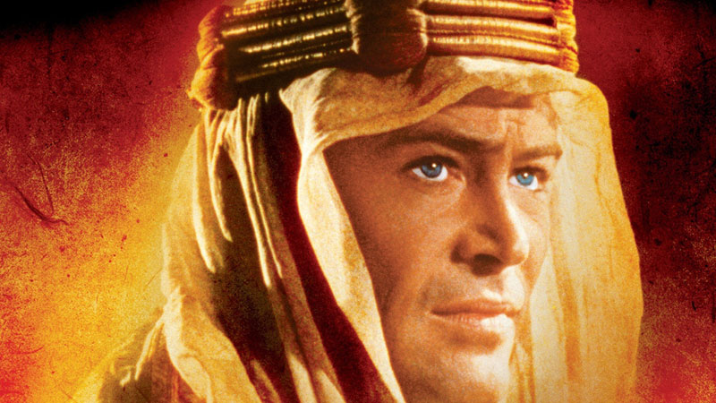
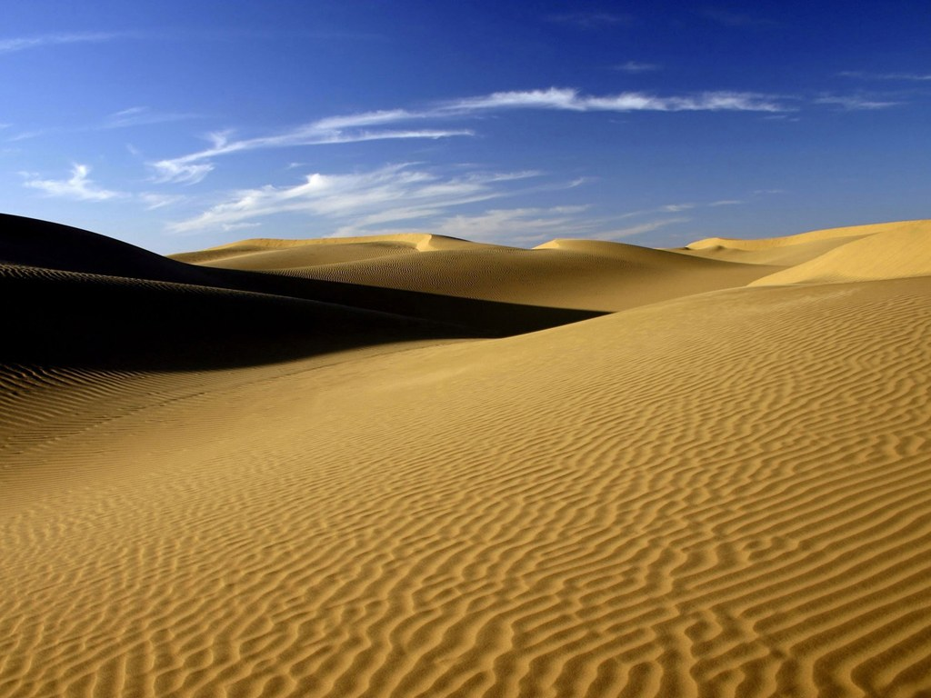
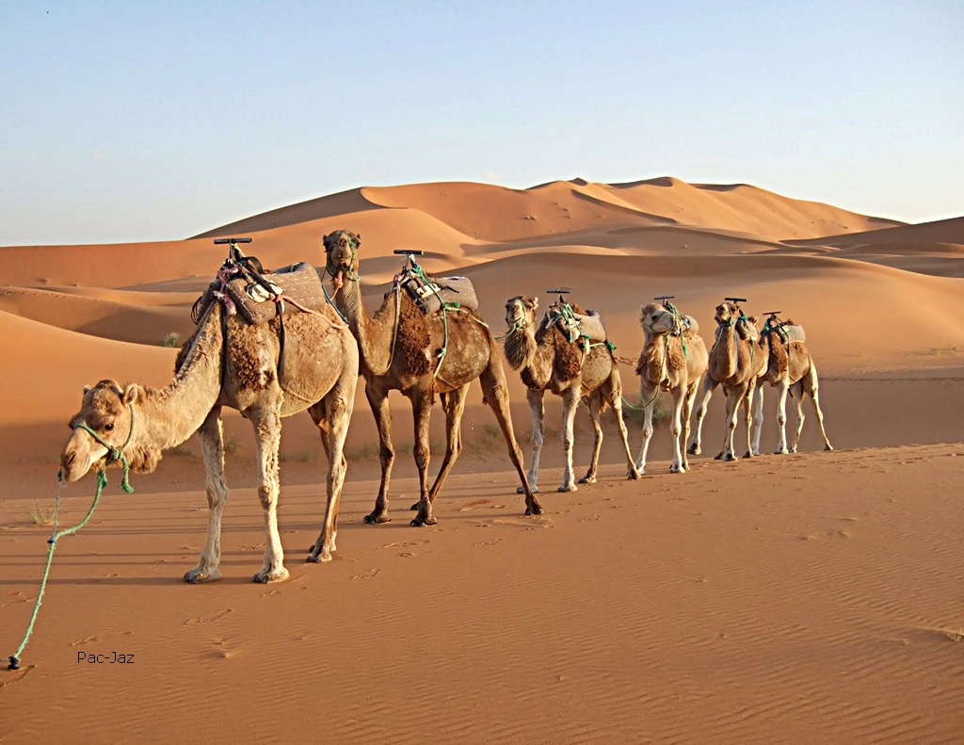


Slide 2
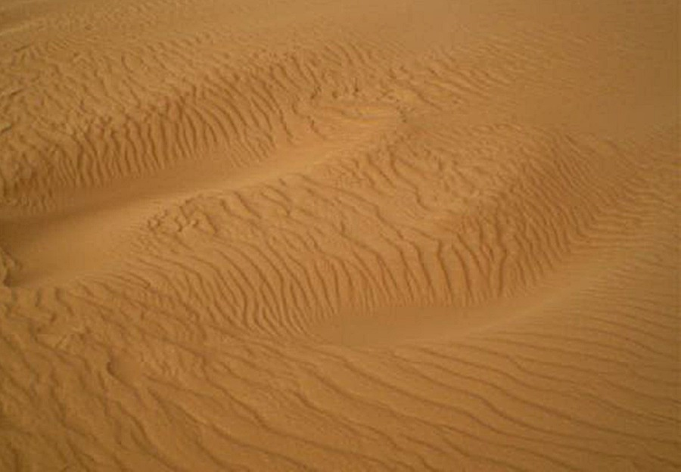
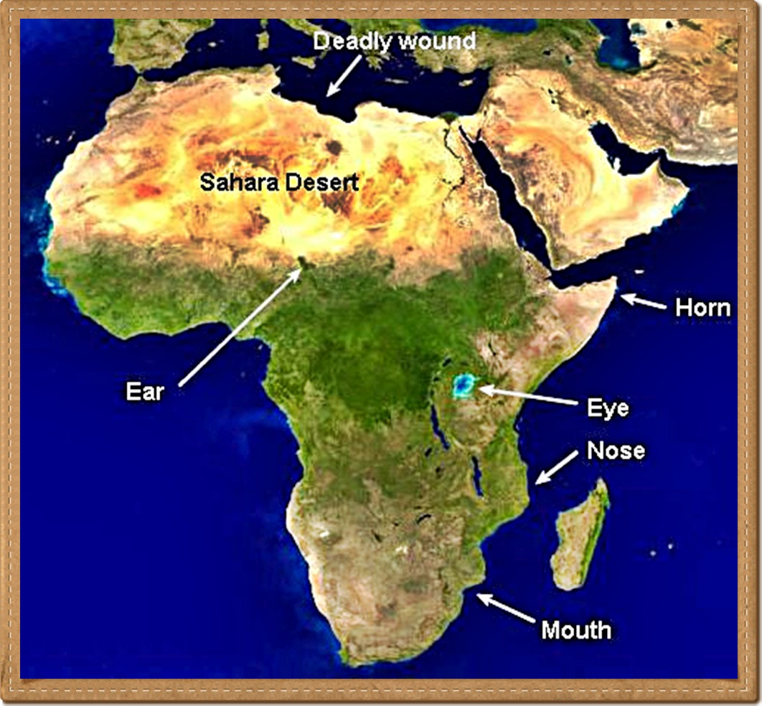
El desierto del Sahara, una de las zonas más extremas del mundo, dado que durante el día las temperaturas aumentan hasta los 55 grados centígrados pero en la noche desciende hasta 30 grados bajo cero. Es el desierto cálido más grande del planeta, con una extensión de 9 millones de kilómetros cuadrados.

Slide 3
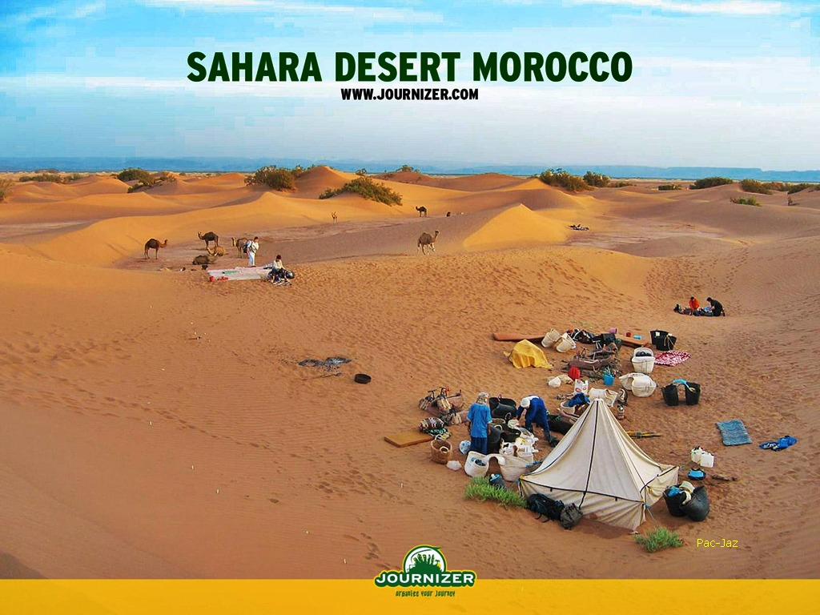

Slide 4
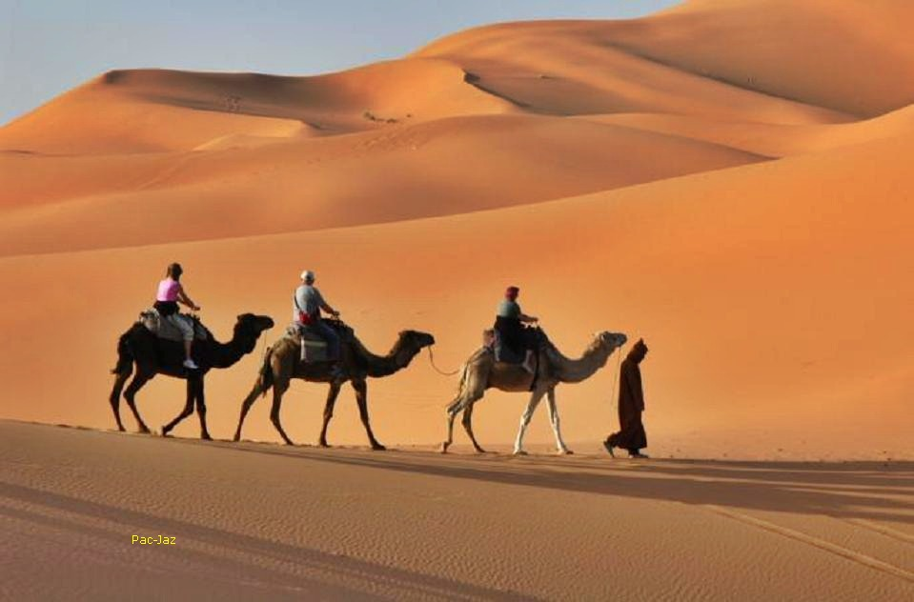
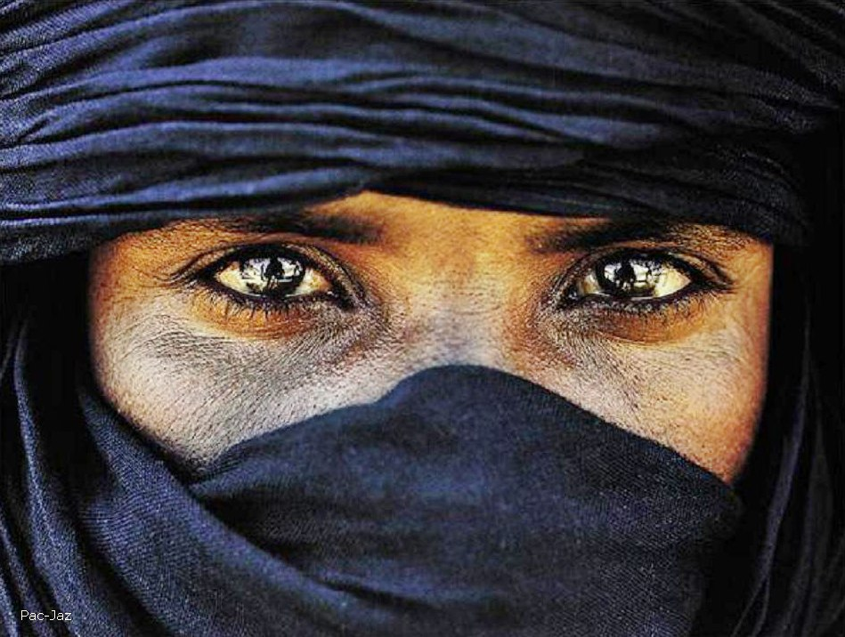
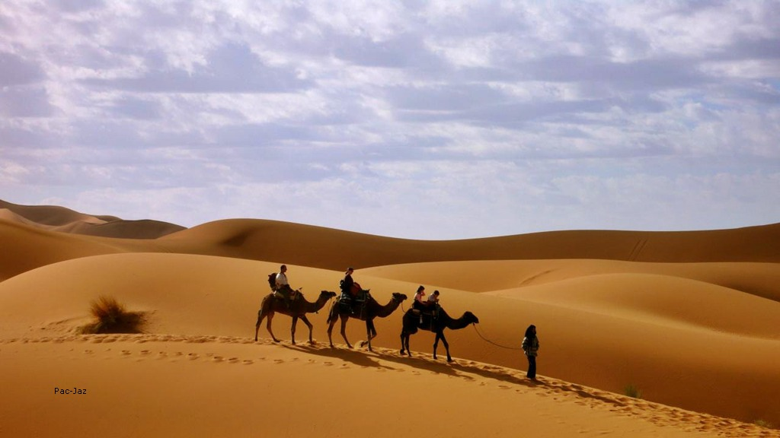
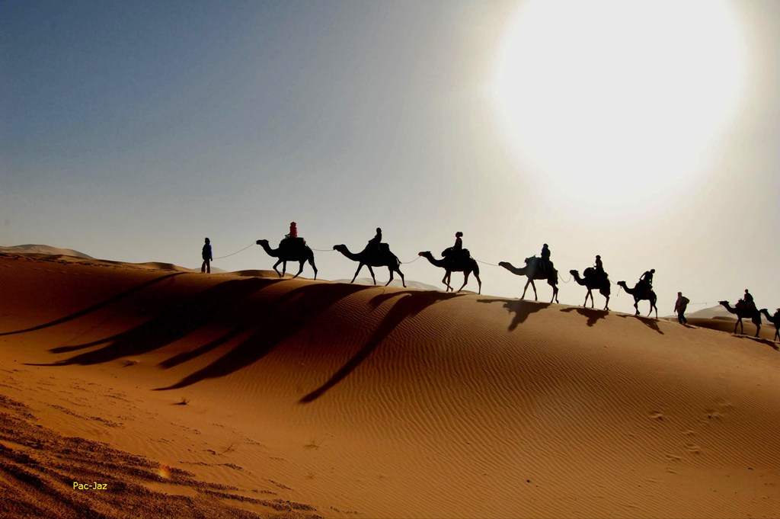
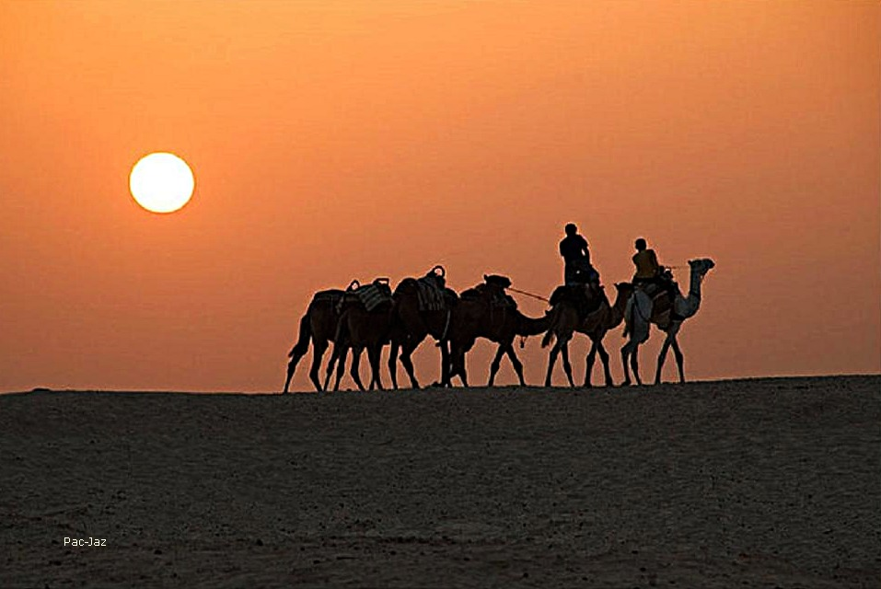
Confesiones de un tuareg

Slide 5
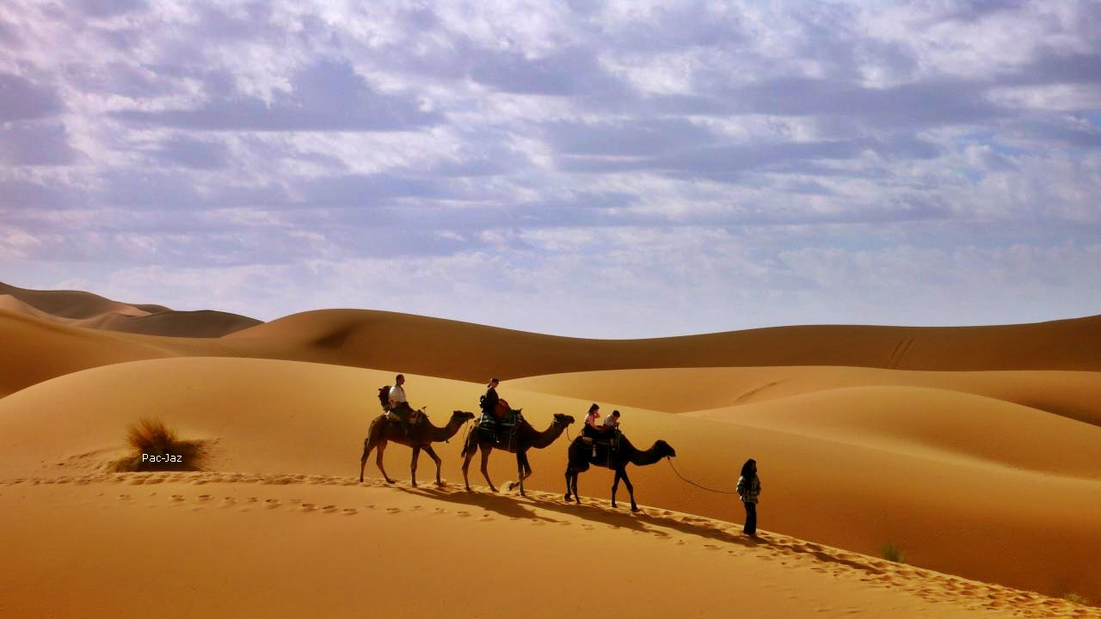
-Cuentame..........
-No sé mi edad: nací en el desierto
del Sahara, sin papeles...!

Slide 6
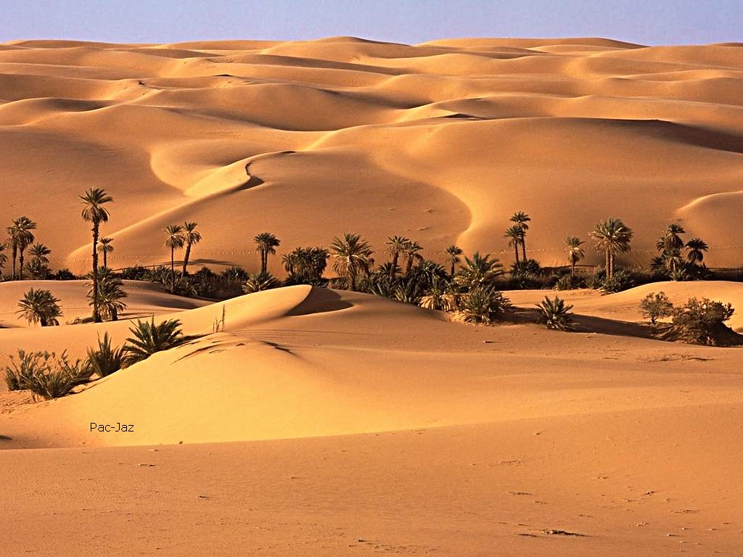
- Nací en un campamento nómada tuareg entre Tombuctú y Gao, al norte de Mali. He sido pastor de los camellos, cabras, corderos y vacas de mi padre. Hoy estudio Gestión en la Universidad Montpellier. Estoy soltero. Defiendo a los pastores tuareg. Soy musulmán, sin fanatismo

Slide 7
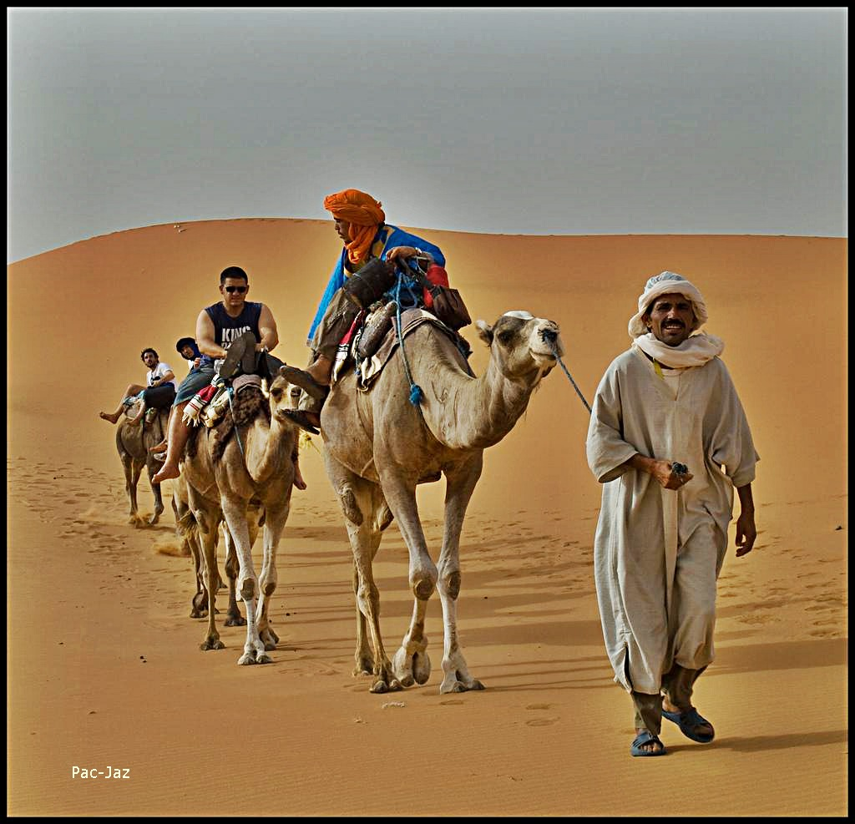
- ¡Qué turbante tan hermoso...!

Slide 8
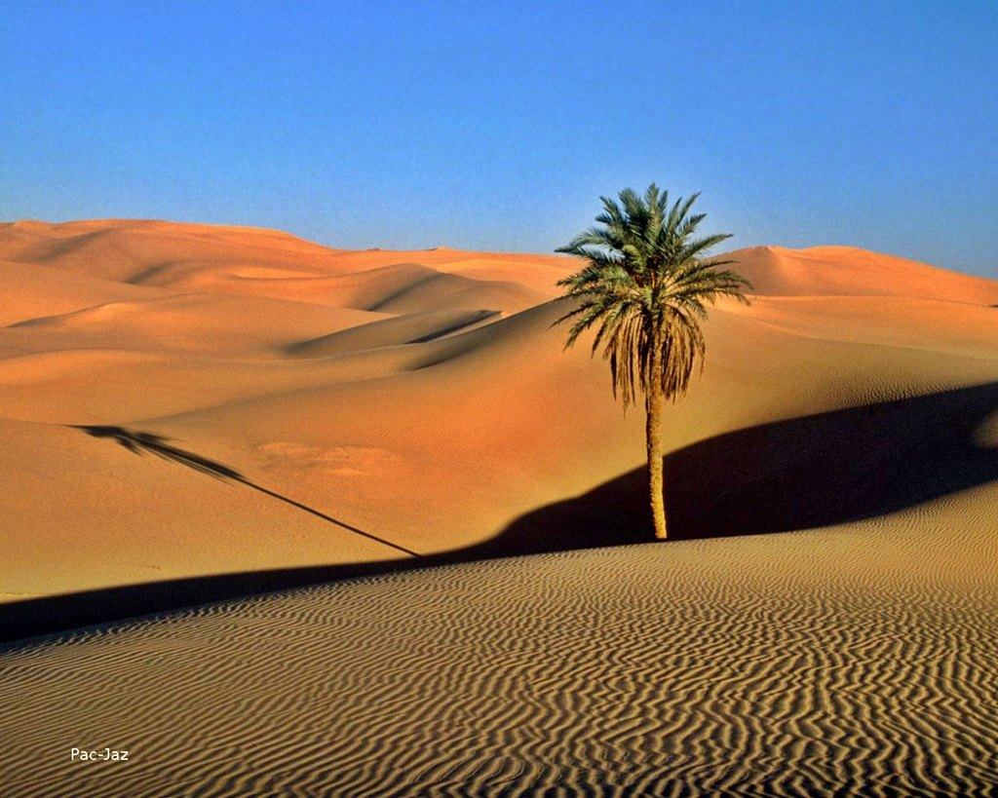
- Es una fina tela de algodón: permite tapar la cara en el desierto cuando se levanta arena, y a la vez seguir viendo y respirando a su través.

Slide 9
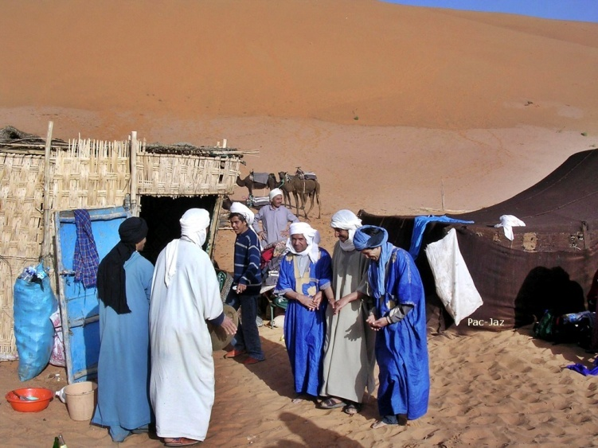
- Es de un azul bellísimo...

Slide 10
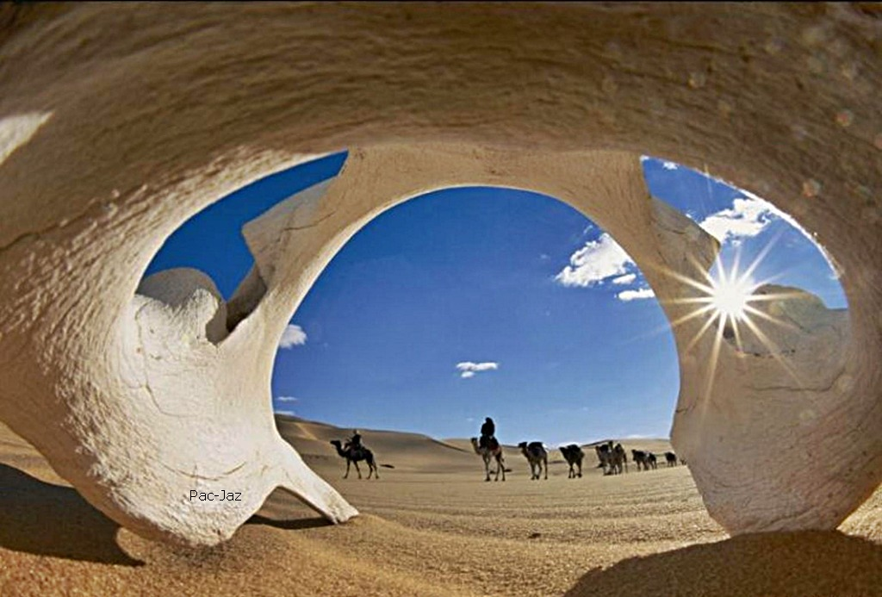
- A los tuareg nos llamaban los hombres azules por esto: la tela destiñe algo y nuestra piel toma tintes azulados...

Slide 11
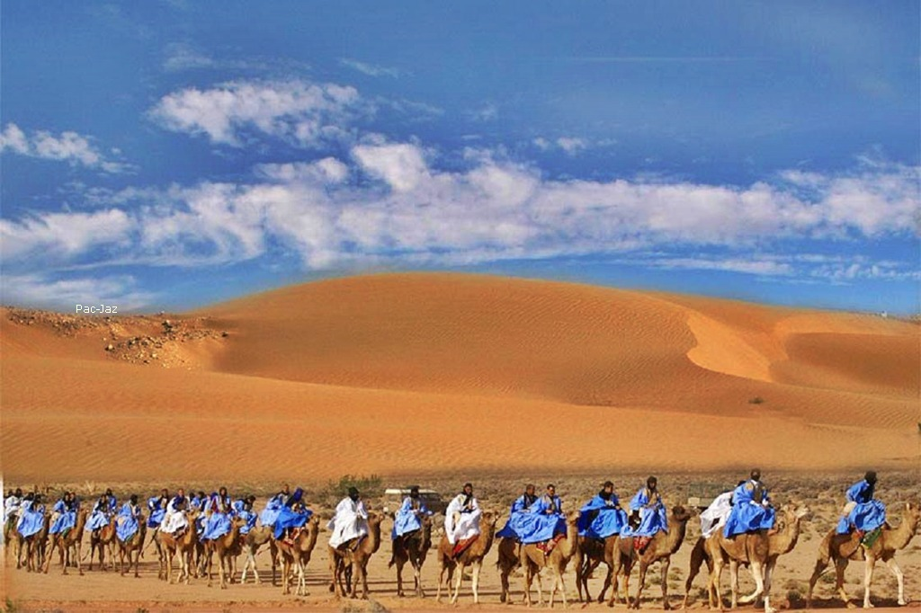
- ¿Cómo elaboran ese intenso azul añil?

Slide 12
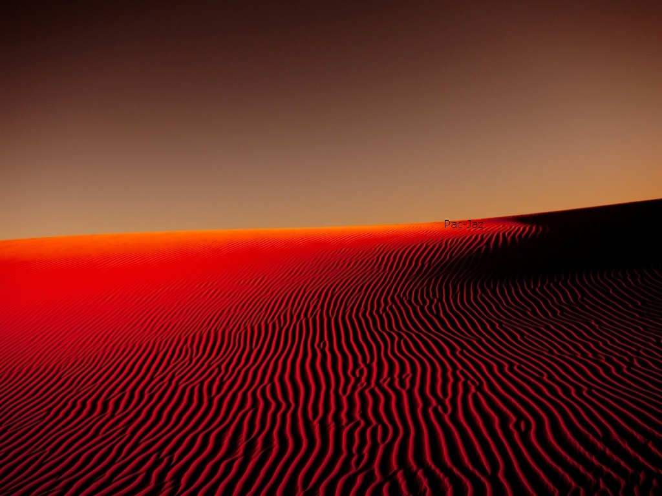
- Con una planta llamada índigo, mezclada con otros pigmentos naturales. El azul, para los tuareg, es el color del mundo.

Slide 13
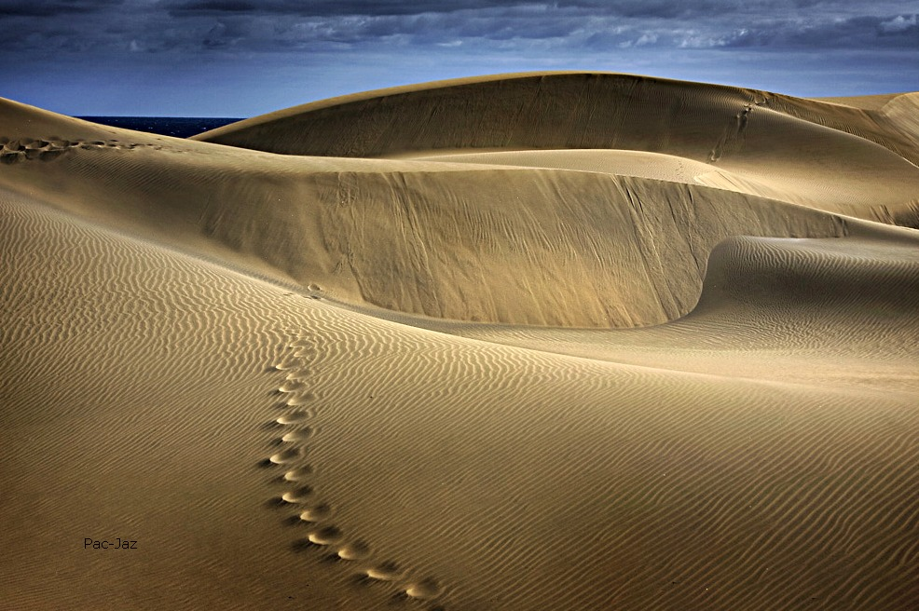
- ¿Por qué?

Slide 14
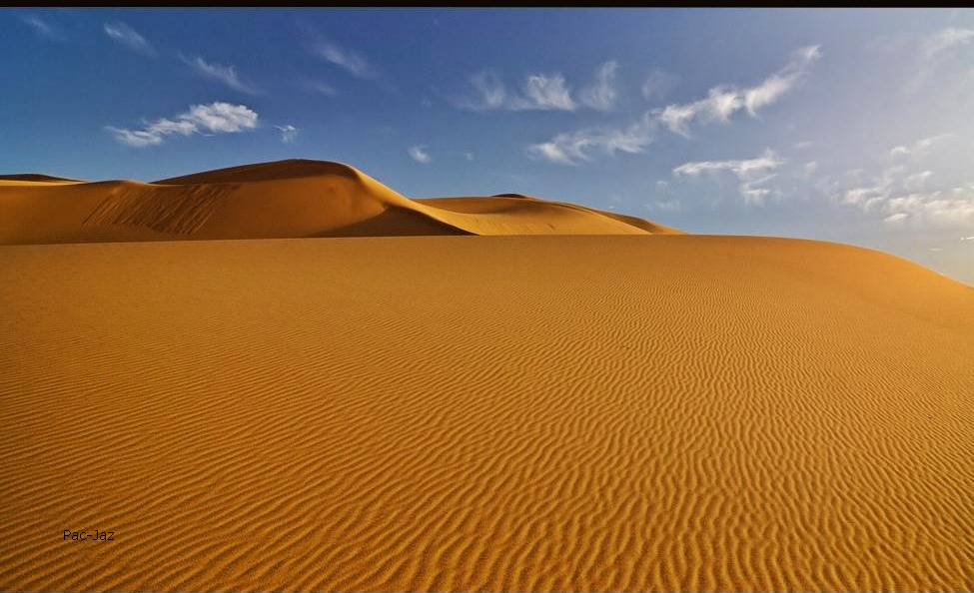
- Es el color dominante: el del cielo, el techo de nuestra casa.

Slide 15
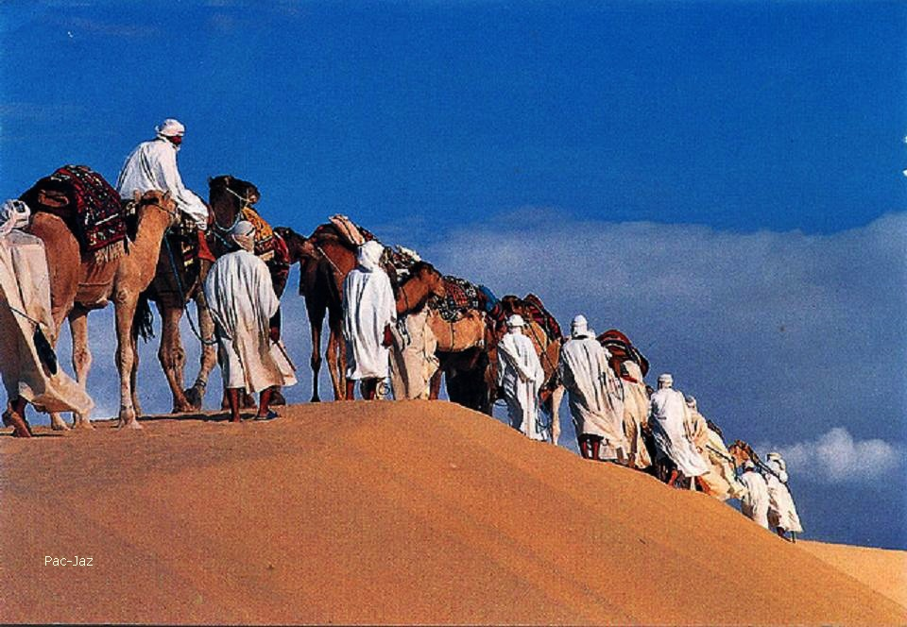
- ¿Quiénes son los tuareg?

Slide 16
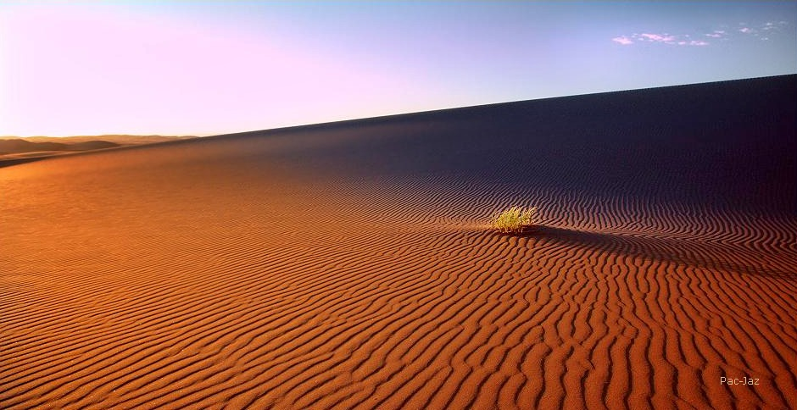
- Tuareg significa "abandonados", porque somos un viejo pueblo nómada del desierto, solitario, orgulloso: "Señores del Desierto", nos llaman. Nuestra etnia es la amazigh (bereber), y nuestro alfabeto, el tifinagh.

Slide 17
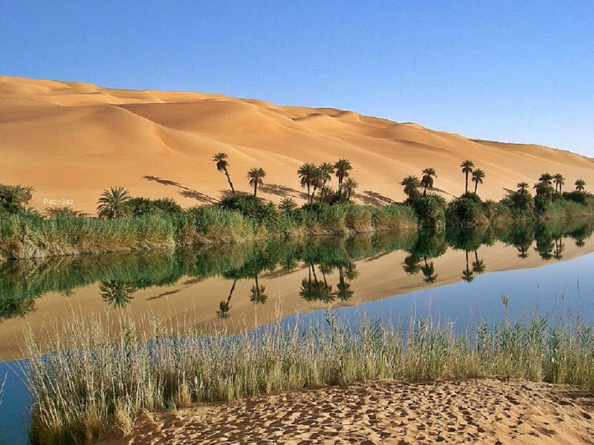
- ¿Cuántos son?

Slide 18
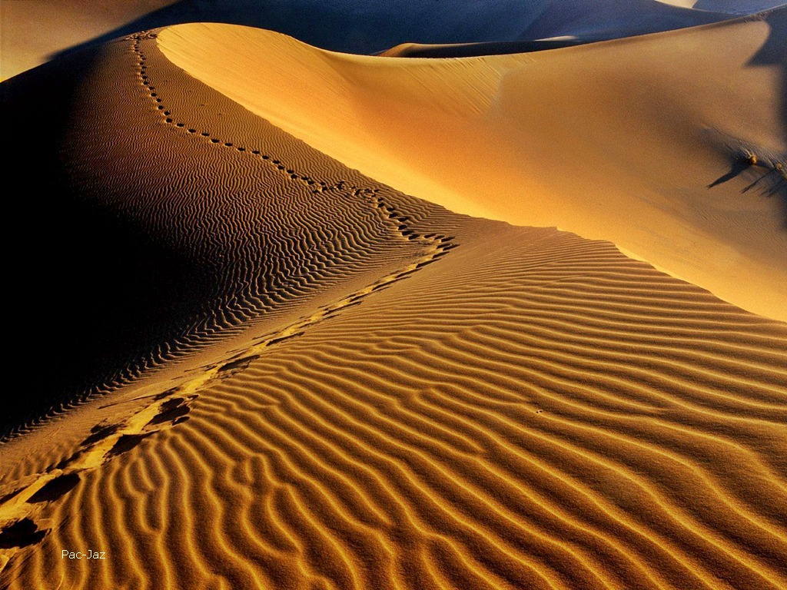
- Unos tres millones, y la mayoría todavía nómadas. Pero la población decrece... "¡Hace falta que un pueblo desaparezca para que sepamos que existía!", denunciaba una vez un sabio: yo lucho por preservar este pueblo

Slide 19
- ¿A qué se dedican?

Slide 20
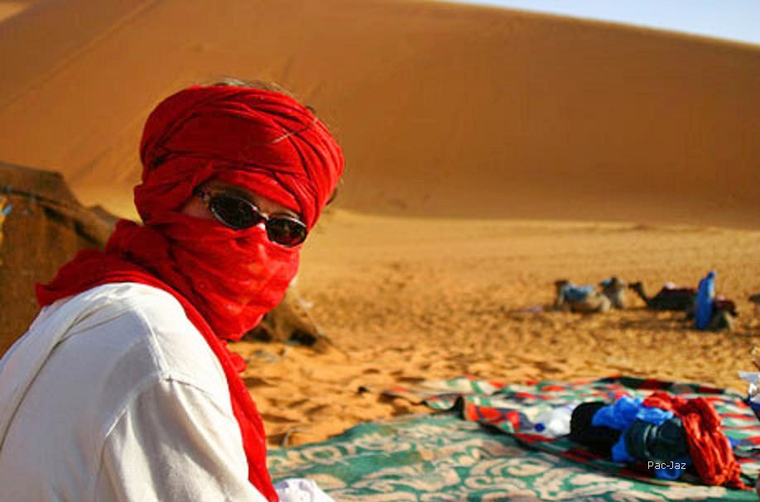
- Pastoreamos rebaños de camellos, cabras, corderos, vacas y asnos en un reino de infinito y de silencio...

Slide 21
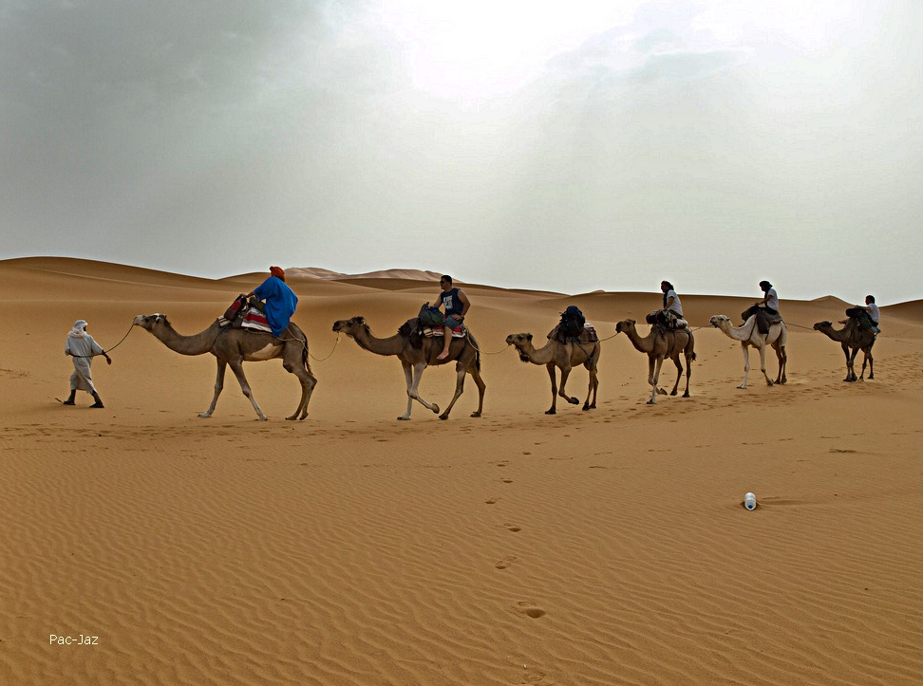
- ¿De verdad tan silencioso es el desierto?

Slide 22
- Si estás a solas en aquel silencio, oyes el latido de tu propio corazón. No hay mejor lugar para hallarse a uno mismo.

Slide 23
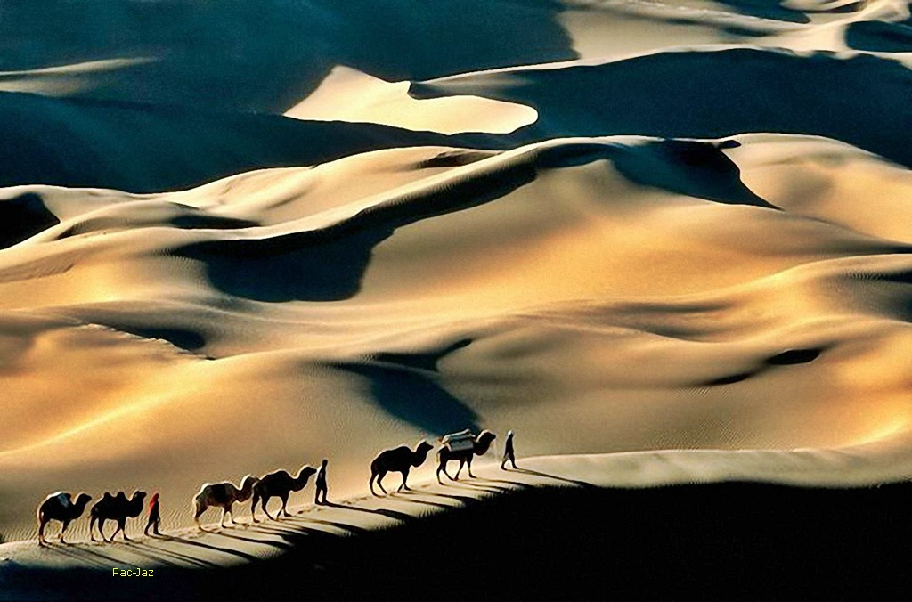
¿Qué recuerdos de su niñez en el
desierto conserva con mayor nitidez?

Slide 24
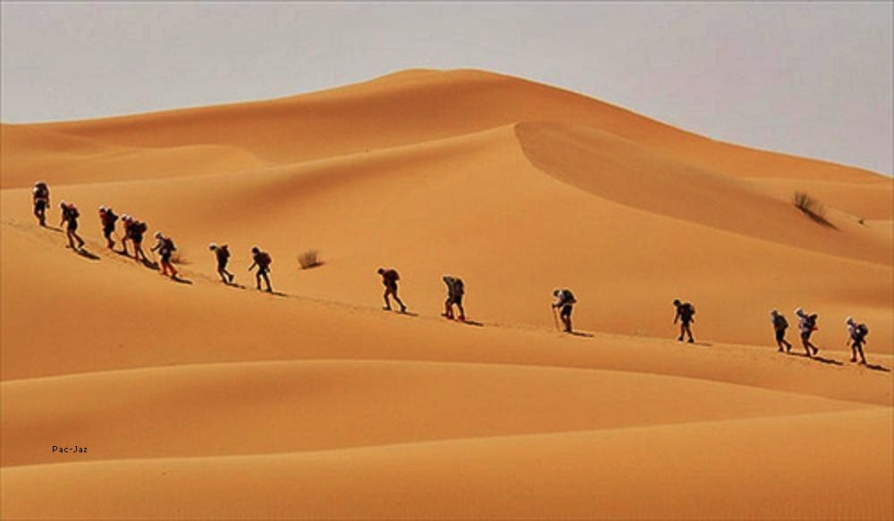
- Me despierto con el sol. Ahí están las cabras de mi padre. Ellas nos dan leche y carne, nosotros las llevamos a donde hay agua y hierba... Así hizo mi bisabuelo, y mi abuelo, y mi padre... Y yo. ¡No había otra cosa en el mundo más que eso, y yo era muy felíz en él!

Slide 25
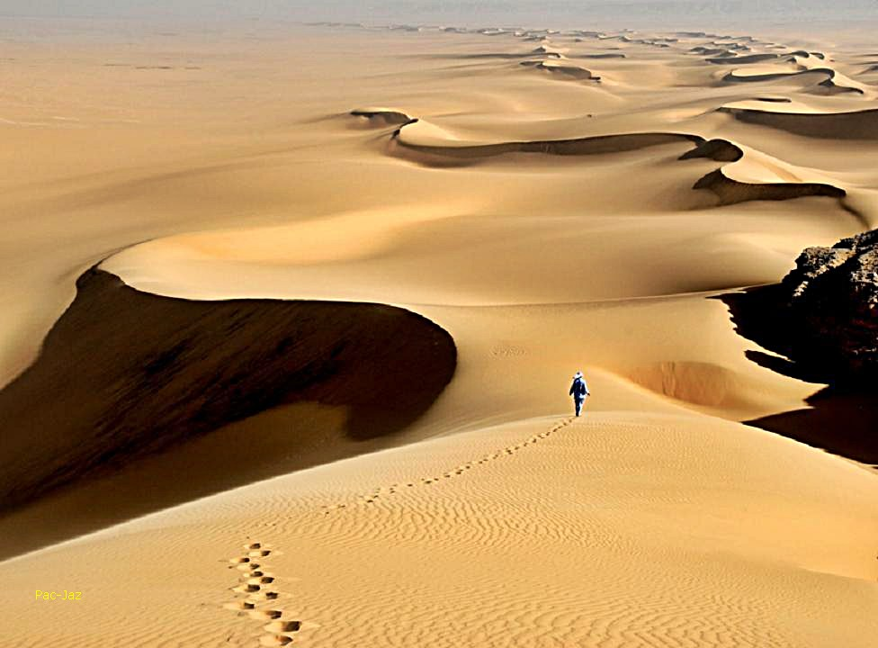
- ¿Sí? No parece muy estimulante. ..

Slide 26
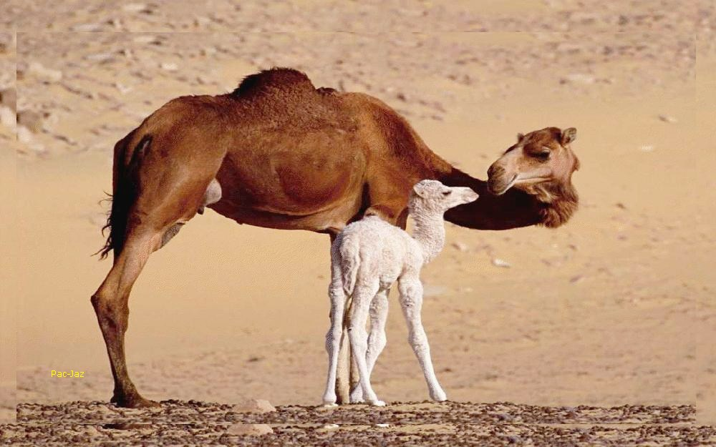
- Mucho. A los siete años ya te dejan alejarte del campamento, para lo que te enseñan las cosas importantes: a olisquear el aire, escuchar, aguzar la vista, orientarte por el sol y las estrellas... Y a dejarte llevar por el camello, si te pierdes: te llevará a donde hay agua.

Slide 27
- Saber eso es valioso, sin duda...

Slide 28
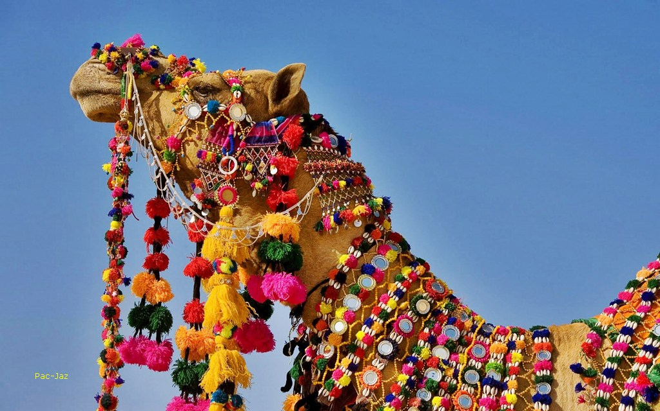
- Allí todo es simple y profundo. Hay muy pocas cosas, ¡y cada una tiene enorme valor!

Slide 29
- Entonces este mundo y aquél son muy diferentes, ¿no?

Slide 30
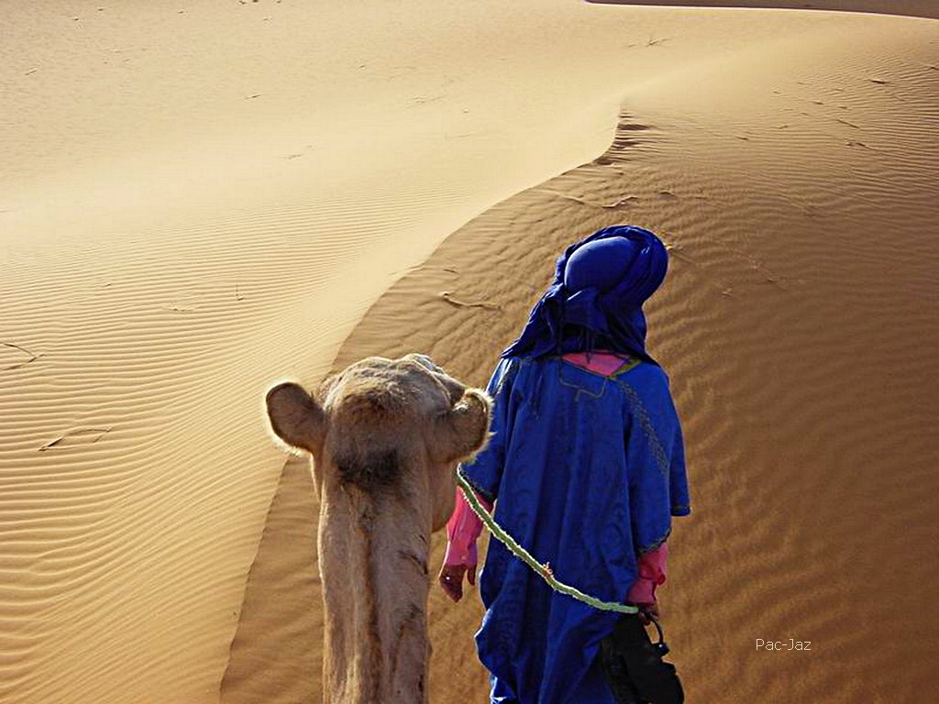
- Allí, cada pequeña cosa proporciona felicidad. Cada roce es valioso. ¡Sentimos una enorme alegría por el simple hecho de tocarnos, de estar juntos! Allí nadie sueña con llegar a ser, ¡porque cada uno ya es!

Slide 31
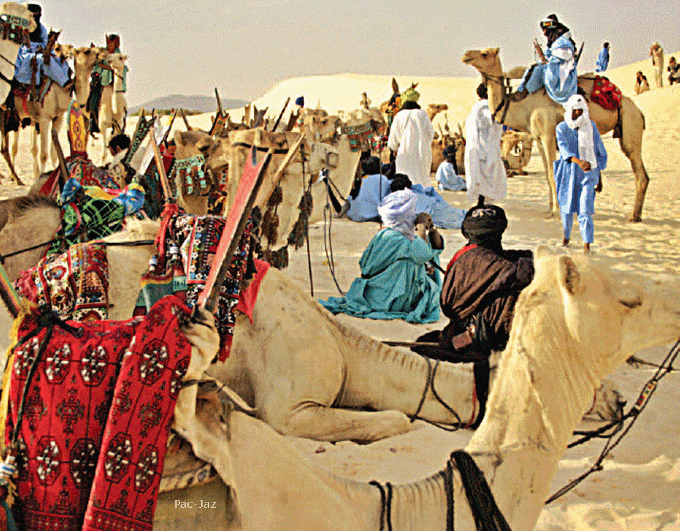
- ¿Qué es lo que más le chocó en su primer viaje a Europa?

Slide 32
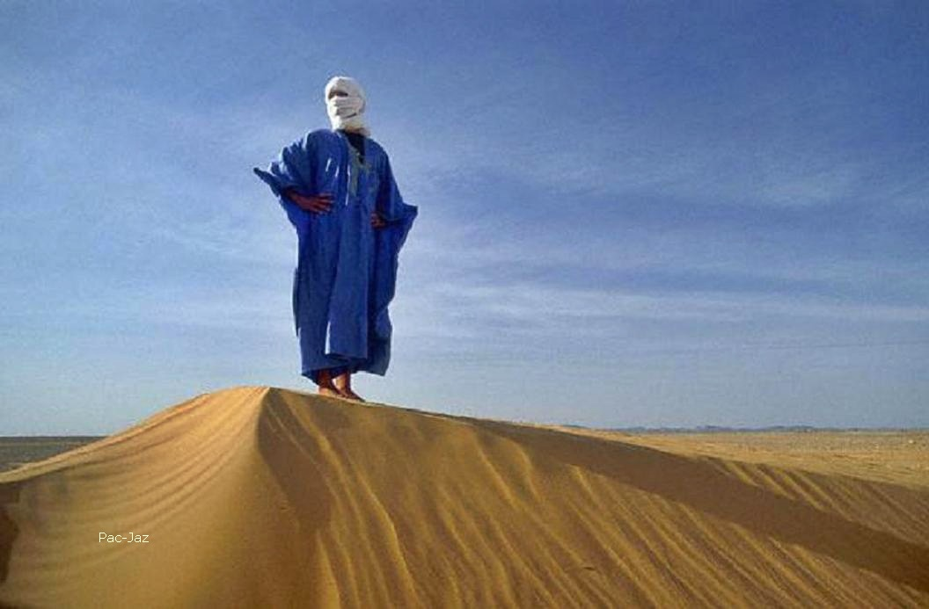

Slide 33
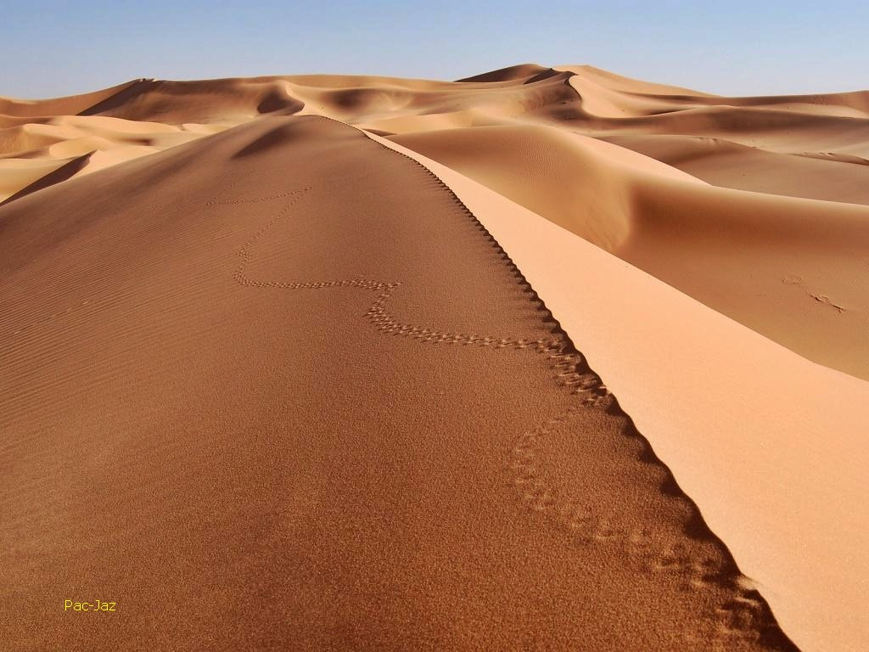
- Vi correr a la gente por el aeropuerto.. . ¡En el desierto sólo se corre si viene una tormenta de arena! Me asusté, claro...

Slide 34
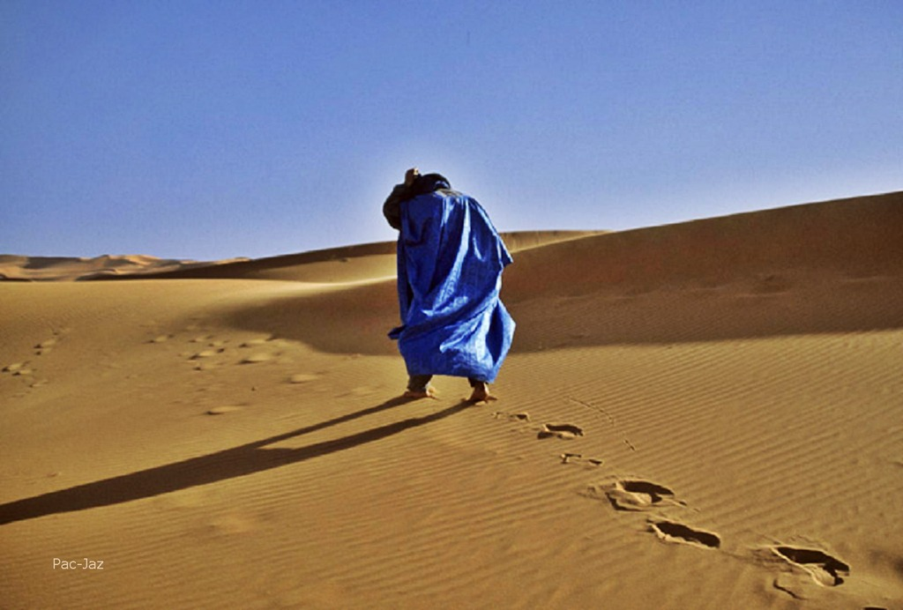
- Sólo iban a buscar las maletas, ja, ja...

Slide 35
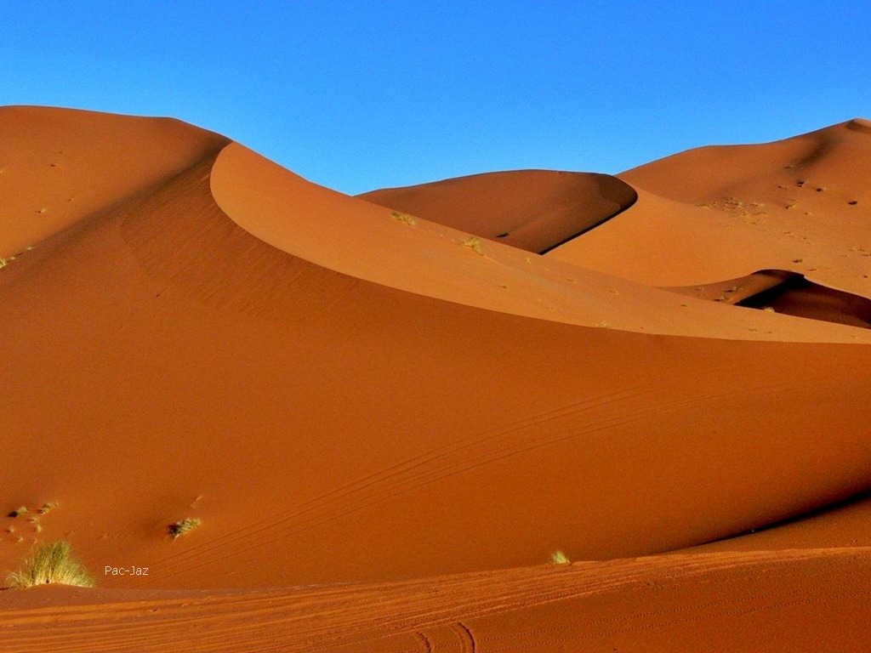
- Sí, era eso. También vi carteles de chicas desnudas: ¿por qué esa falta de respeto hacia la mujer?, me pregunté... Después, en el hotel Ibis, vi el primer grifo de mi vida: vi correr el agua... y sentí ganas de llorar

Slide 36
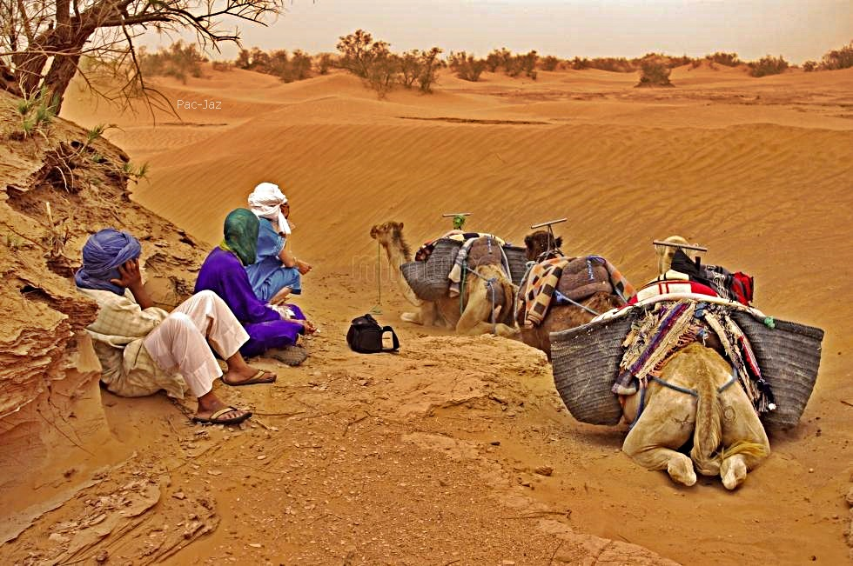
- Qué abundancia, qué derroche, ¿no?

Slide 37
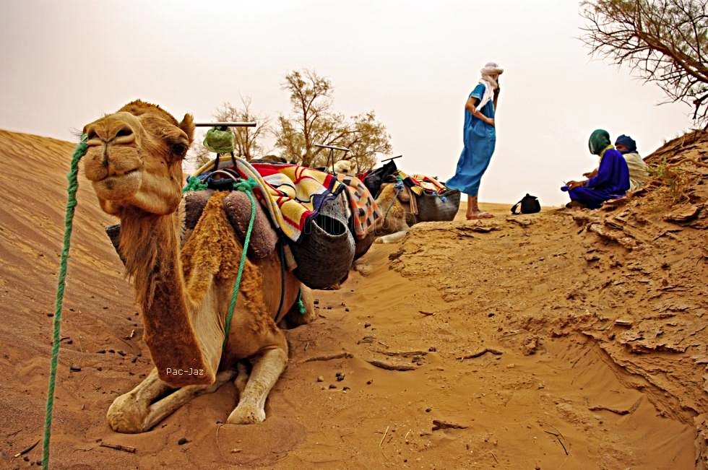
- ¡Todos los días de mi vida habían consistido en buscar agua! Cuando veo las fuentes de adorno aquí y allá, aún sigo sintiendo dentro un dolor tan inmenso...

Slide 38
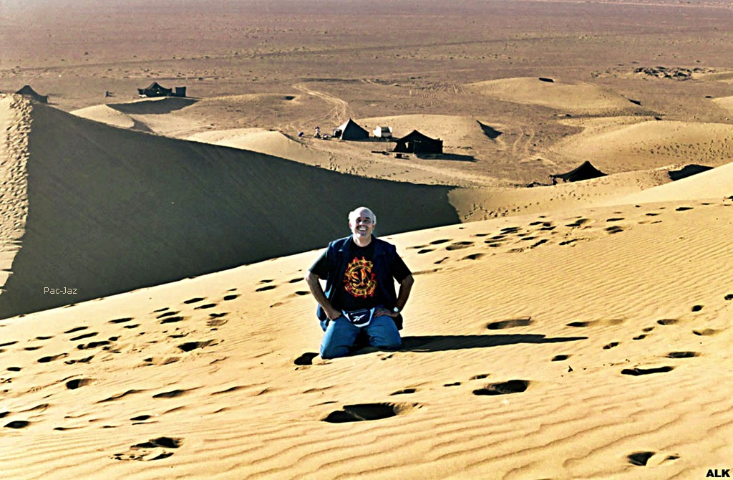
- ¿Tanto como eso?

Slide 39
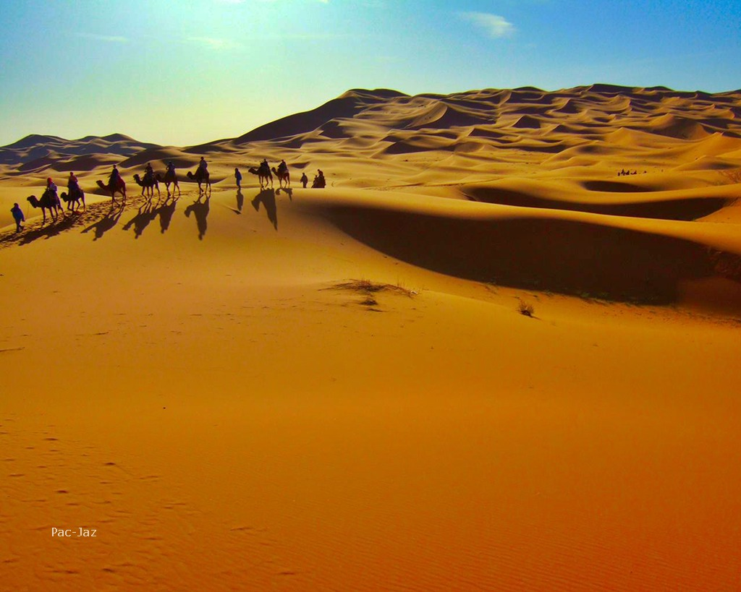
- Sí. A principios de los 90 hubo una gran sequía, murieron los animales, caímos enfermos... Yo tendría unos doce años, y mi madre murió... ¡Ella lo era todo para mí! Me contaba historias y me enseñó a contarlas bien. Me enseñó a ser yo mismo.

Slide 40
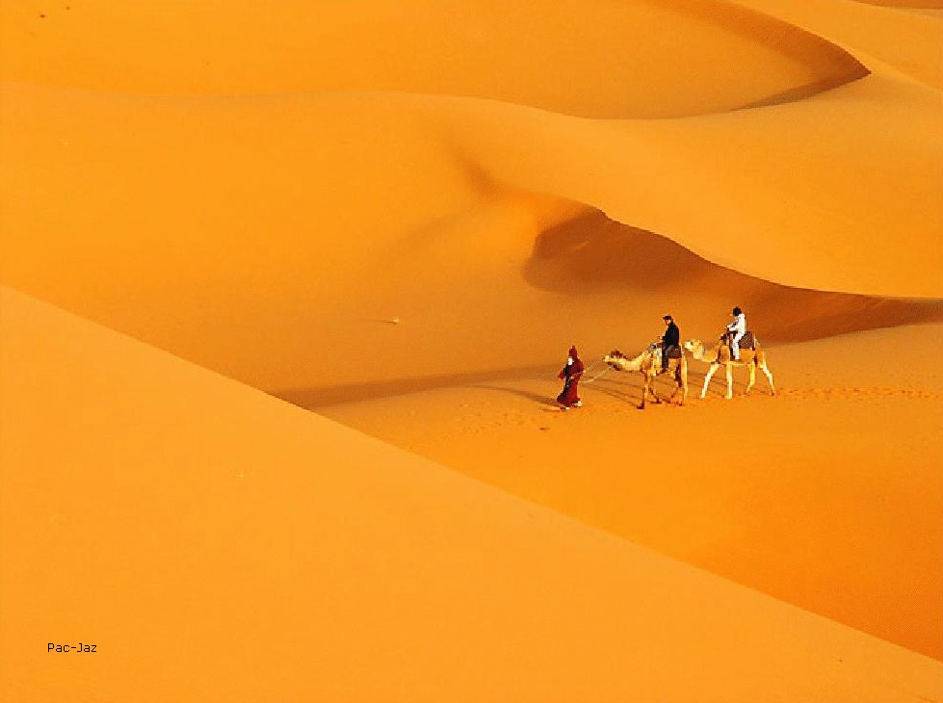
- ¿Qué pasó con su familia?

Slide 41
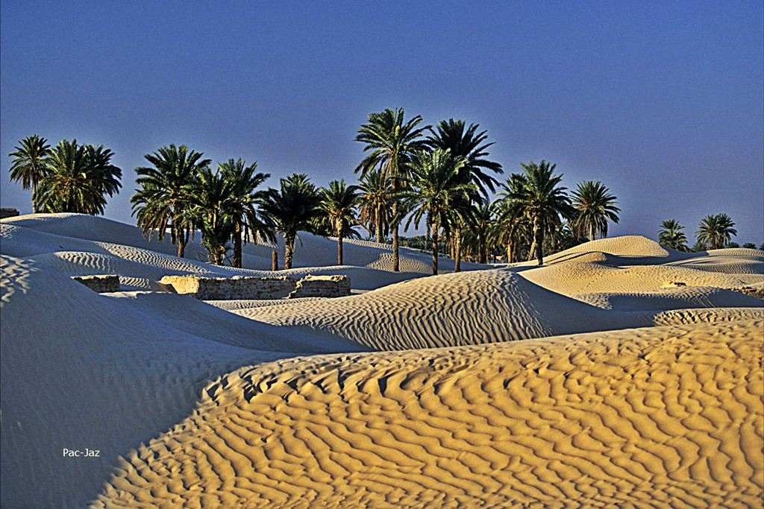
- Convencí a mi padre de que me dejase ir a la escuela. Casi cada día yo caminaba quince kilómetros. Hasta que el maestro me dejó una cama para dormir, y una señora me daba de comer al pasar ante su casa.... Entendí: mi madre estaba ayudándome...

Slide 42
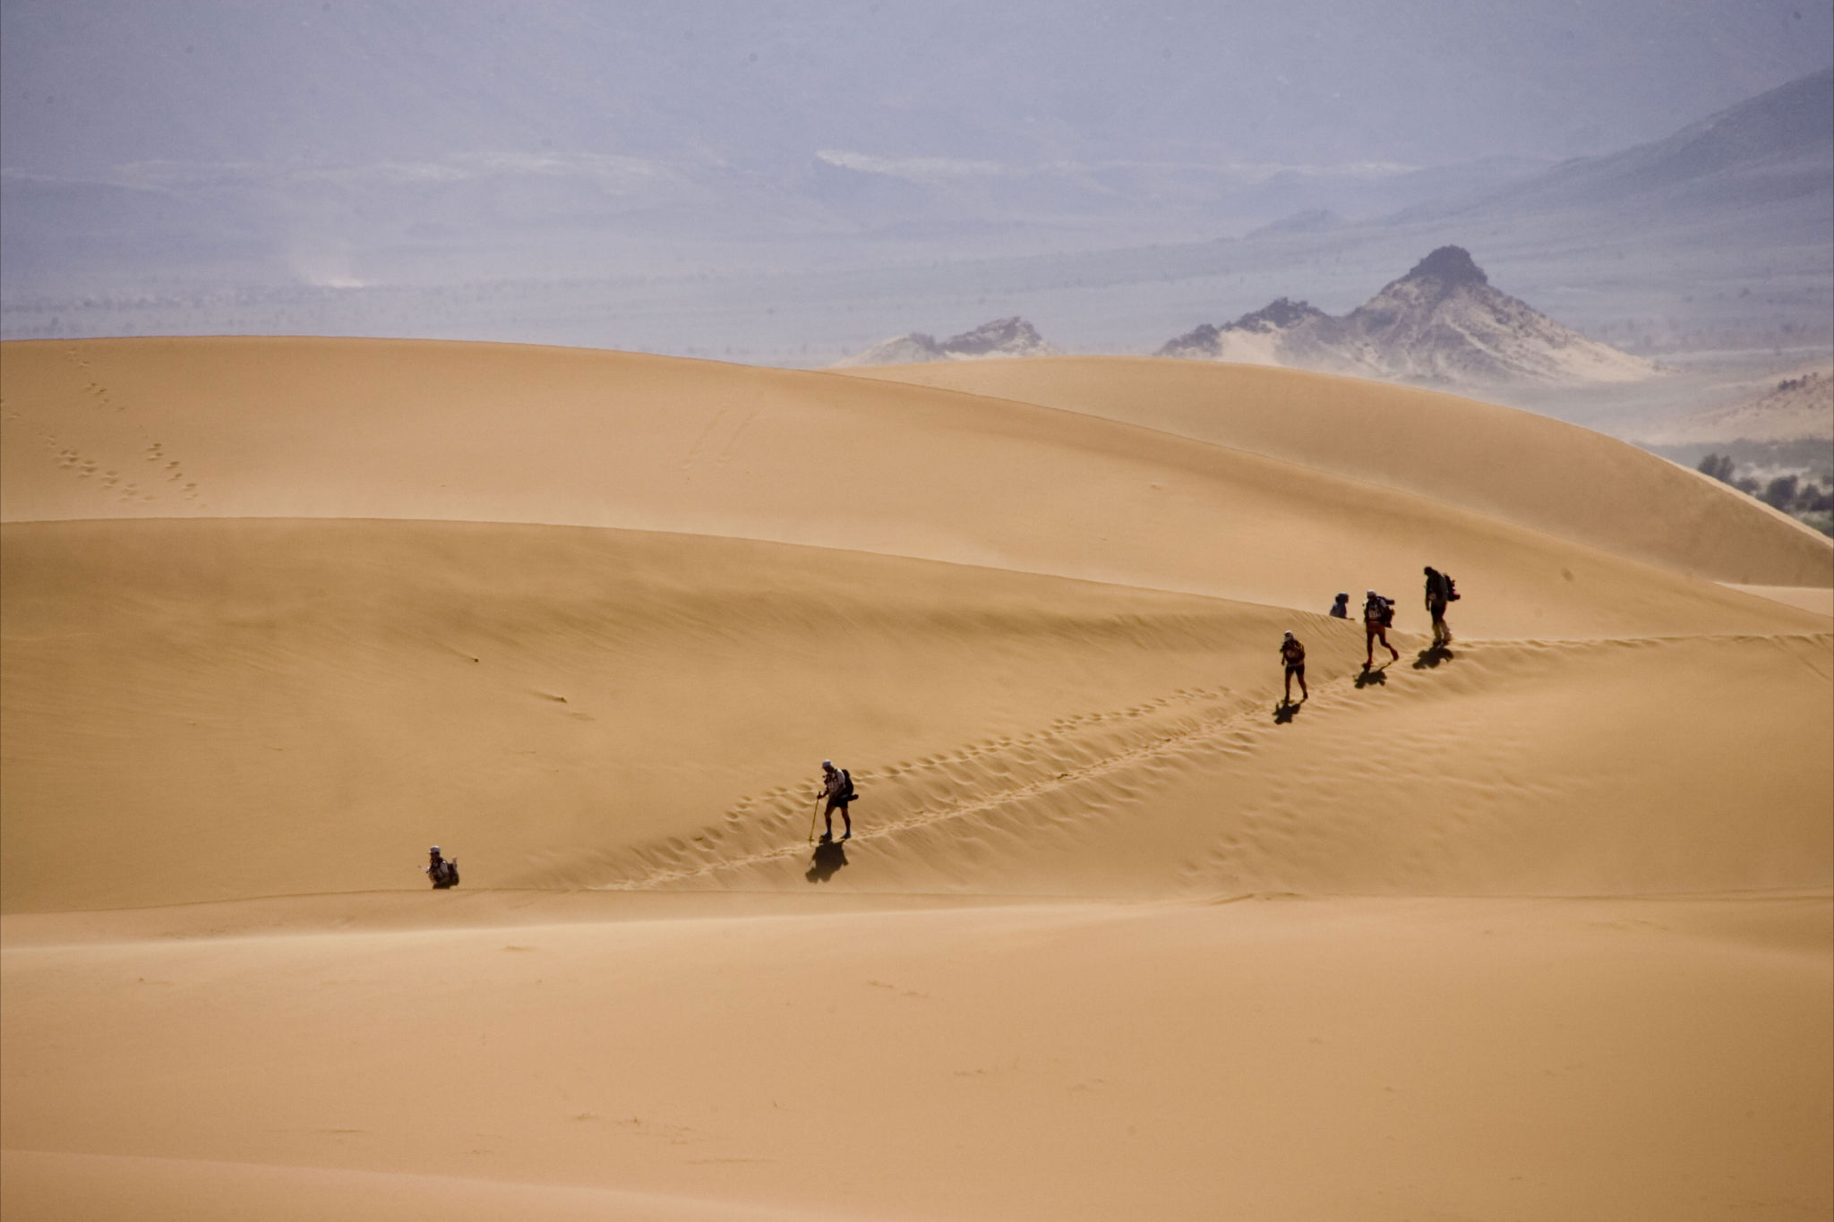

Slide 43
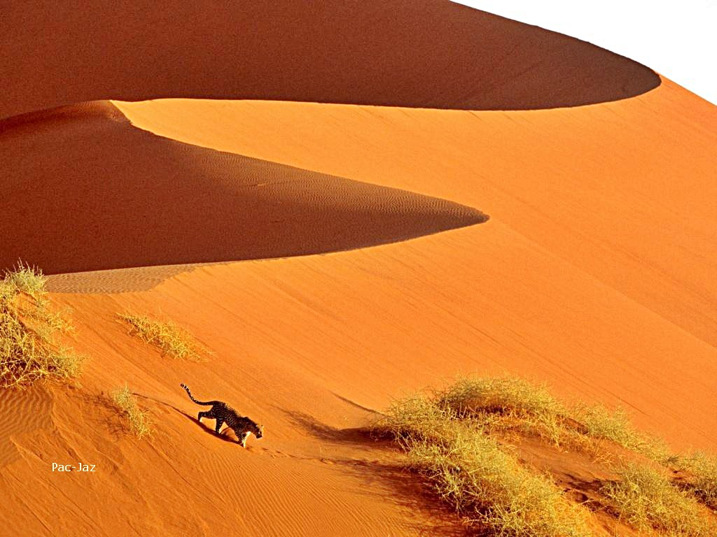
- ¿De dónde salió esa pasión por la escuela?

Slide 44
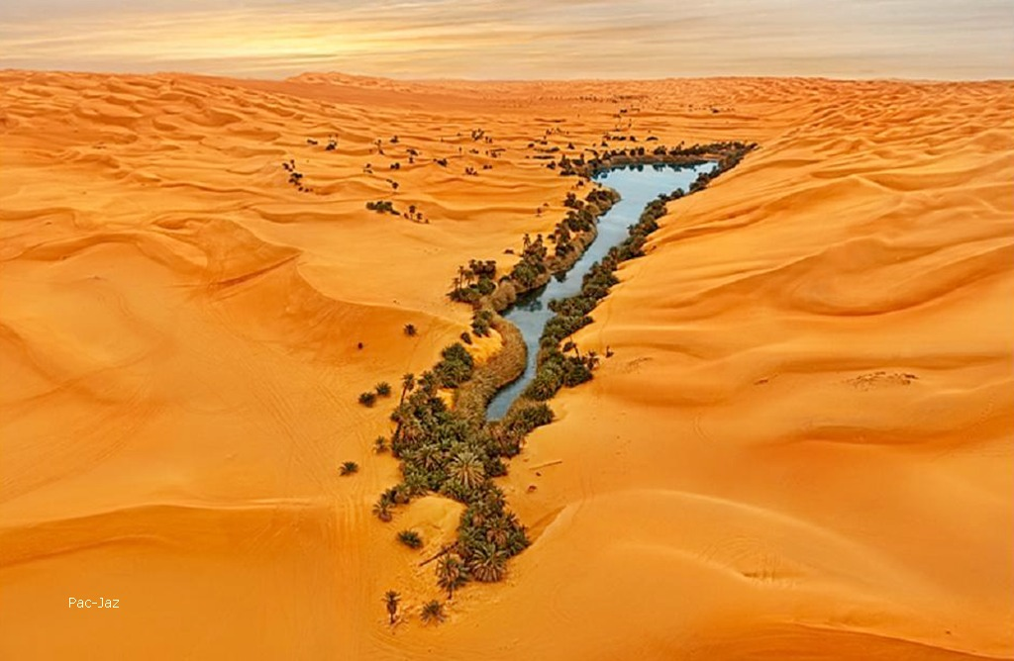

Slide 45
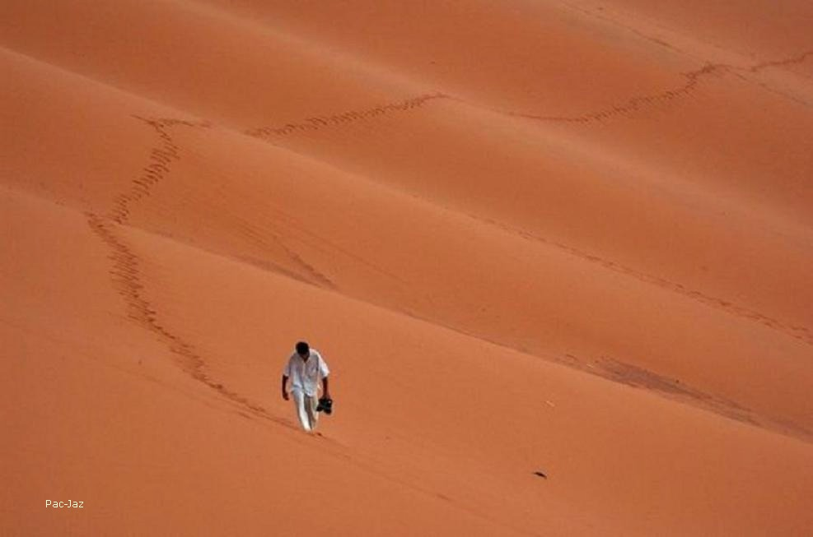
- De que un par de años antes había pasado por el campamento el rally París-Dakar, y a una periodista se le cayó un libro de la mochila. Lo recogí y se lo di.. Me lo regaló y me habló de aquel libro: El Principito. Y yo me prometí que un día sería capaz de leerlo...

Slide 46
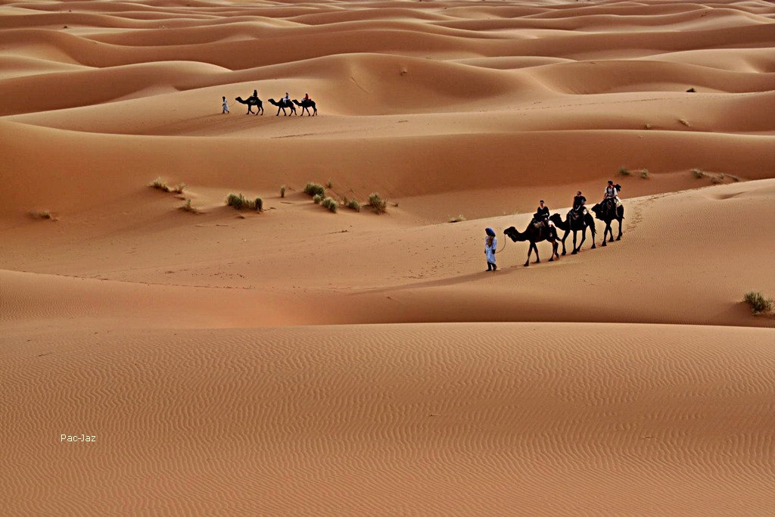
Y lo logró

Slide 47
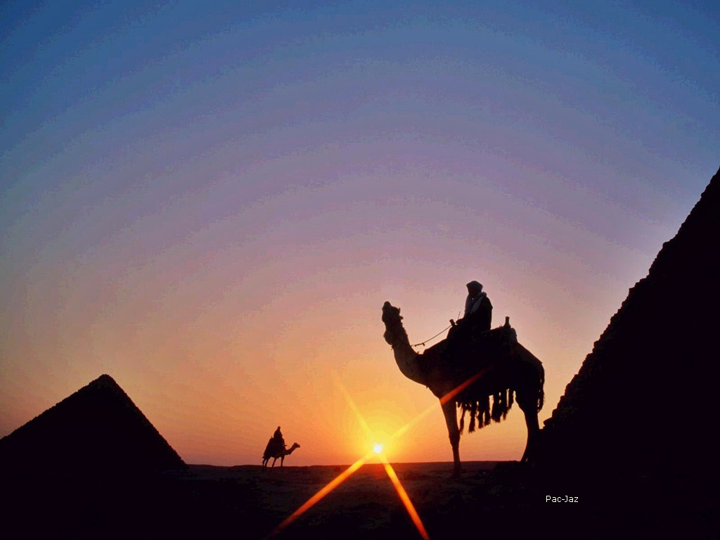
- Sí. Y así fue como logré una beca para estudiar en Francia.
¡Un tuareg en la universidad. ..!

Slide 48

- Ah, lo que más añoro aquí es la leche de camella... Y el fuego de leña. Y caminar descalzo sobre la arena cálida. Y las estrellas: allí las miramos cada noche, y cada estrella es distinta de otra, como es distinta cada cabra... Aquí, por la noche, miráis la tele.

Slide 49


Slide 50

- Sí... ¿Qué es lo que peor le parece de aquí?

Slide 51

- Tenéis de todo, pero no os basta. Os quejáis. ¡En Francia se pasan la vida quejándose! Os encadenáis de por vida a un banco, y hay ansia de poseer, frenesí, prisa... En el desierto no hay atascos, ¿y sabe por qué? ¡Porque allí nadie quiere adelantar a nadie!

Slide 52

- Reláteme un momento de felicidad intensa en su lejano desierto.

Slide 53

- Es cada día, dos horas antes de la puesta del sol: baja el calor, y el frío no ha llegado, y hombres y animales regresan lentamente al campamento y sus perfiles se recortan en un cielo rosa, azul, rojo, amarillo, verde...

Slide 55

- Fascinante, desde luego...

Slide 56

- Es un momento mágico... Entramos todos en la tienda y hervimos té. Sentados, en silencio, escuchamos el hervor... La calma nos invade a todos: los latidos del corazón se acompasan al pot-pot del hervor...

Slide 57


Slide 58

- Qué paz...

Slide 59


Slide 60

- Aquí tenéis reloj, allí tenemos tiempo

Slide 61





Escenas de las películas
“Laurence de Arabia “ y “ El paciente inglés”

Slide 62

Francisco del Olmo-Jazmín

Slide 63



Accede a la sección que desees desde aquí:
Propia Creación
De la Red
Dedicatorias | Eróticos | Fechas Especiales
Graciosos | Historia y Arte | Lugares
Naturaleza y Ciencias | Política | Reflexión
Salud | Románticos | Religiosos
Dedicatorias | Eróticos | Fechas Especiales
Graciosos | Historia y Arte | Lugares
Naturaleza y Ciencias | Política | Reflexión
Salud | Románticos | Religiosos
Si deseas recibir pps periódicamente en tu correo electrónico subscríbete aquí:

